Slide 1
5. Mit veränderten Jagdstrategien zum Erfolg
Wiederbewaldung und Jagd

Slide 2
Rehwildprojekt NRW
„Rehwildprojekt“ 2017- 2022
Forschungsprojekt
„Auswirkungen veränderter Bejagungsstrategien auf Rehwild“
Forschungsrevier
RVR-Eilpe
Netzwerk
Vorbildliche Rehwildreviere

Slide 3
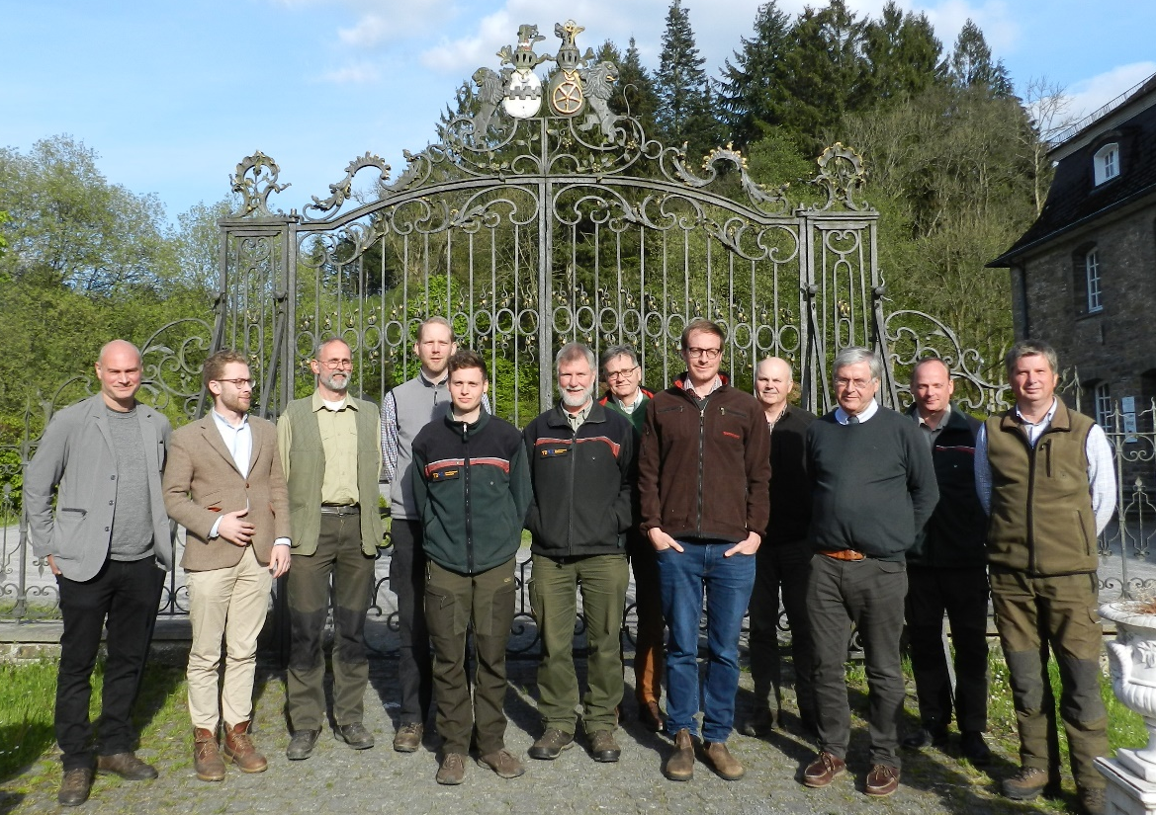
Rehwildprojekt
Netzwerk „Vorbildliche Rehwildreviere“
Stadt Remscheid
Stadt Büren
Stadt Brilon
Wald und Holz NRW
Salm-Boscor
Nesselrode Hombusch
Fürstenberg
Salm Salm
Bussche-Kessell Neuenhof
GJB Morsbach Siedenberg
31.03.2023

Slide 4
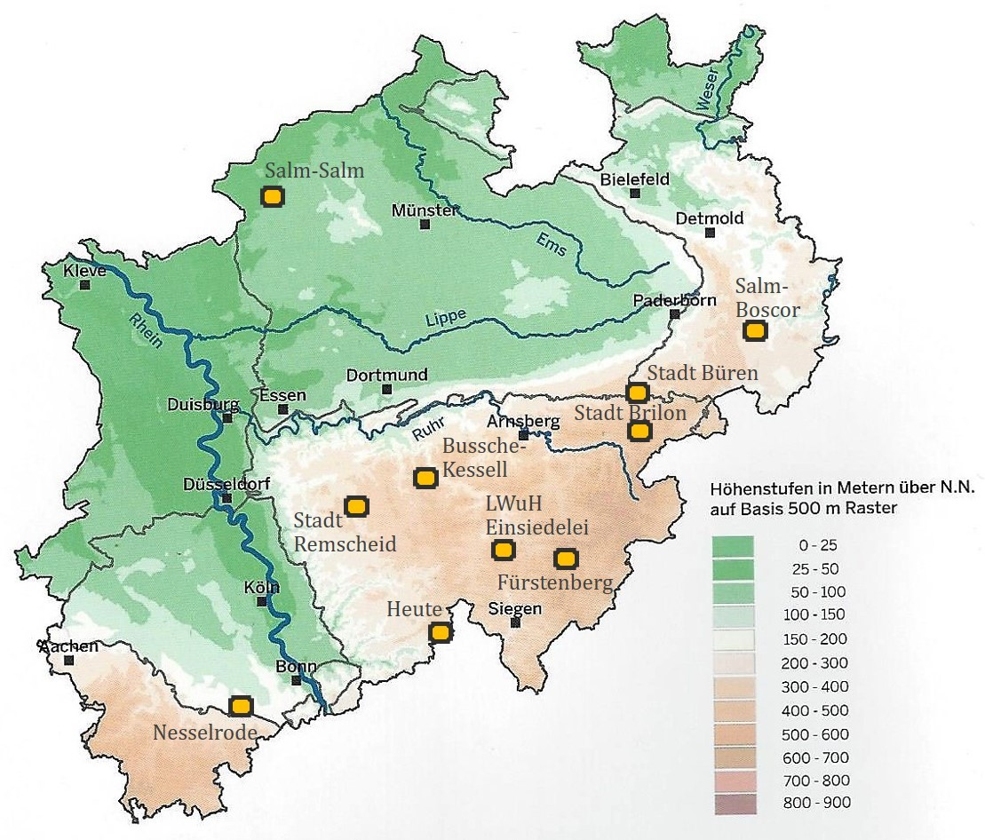
Netzwerk Vorbildliche Rehwildreviere
Netzwerk
„Vorbildliche Rehwildreviere“

Slide 5
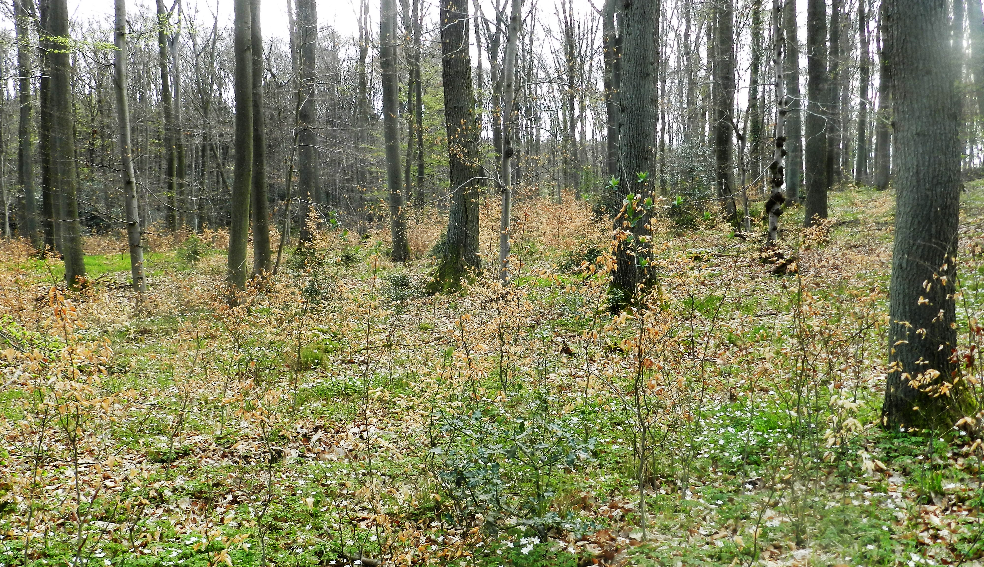
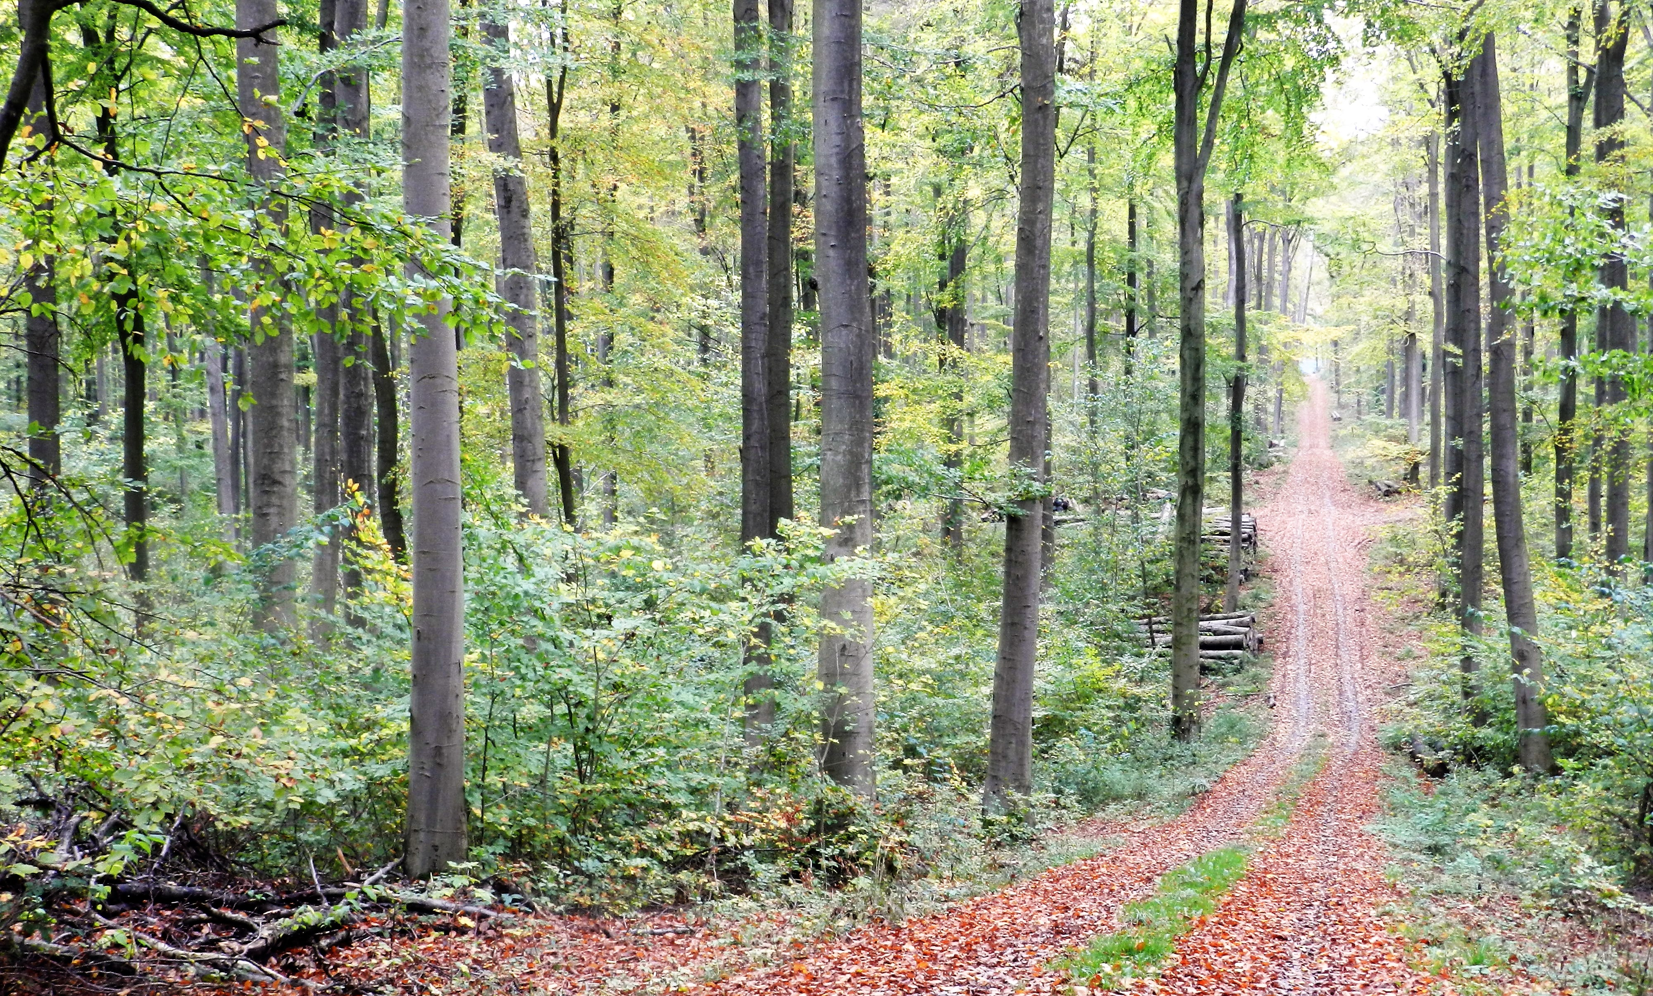
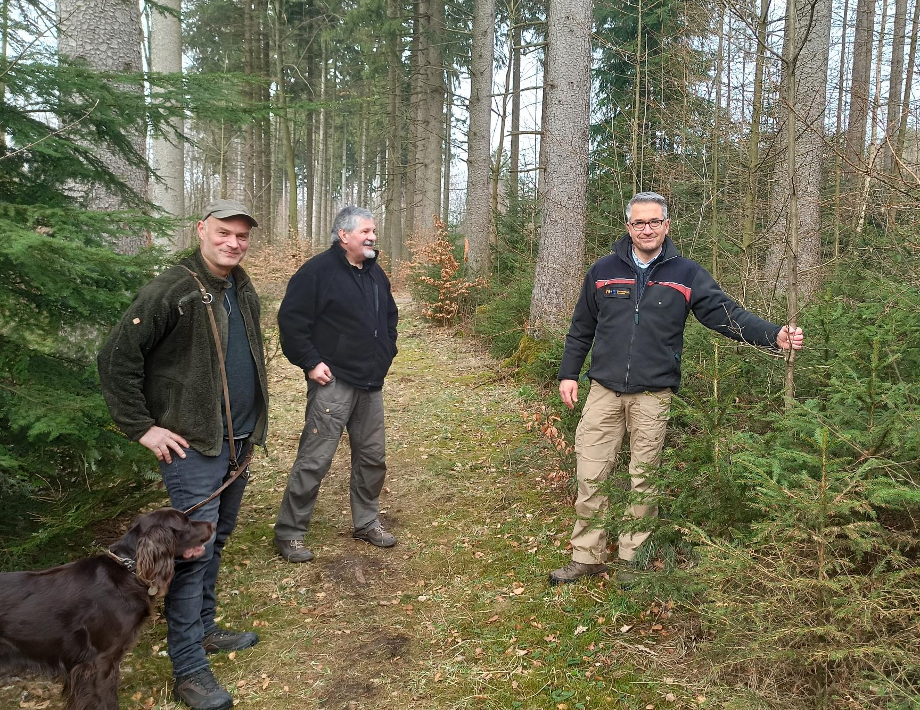
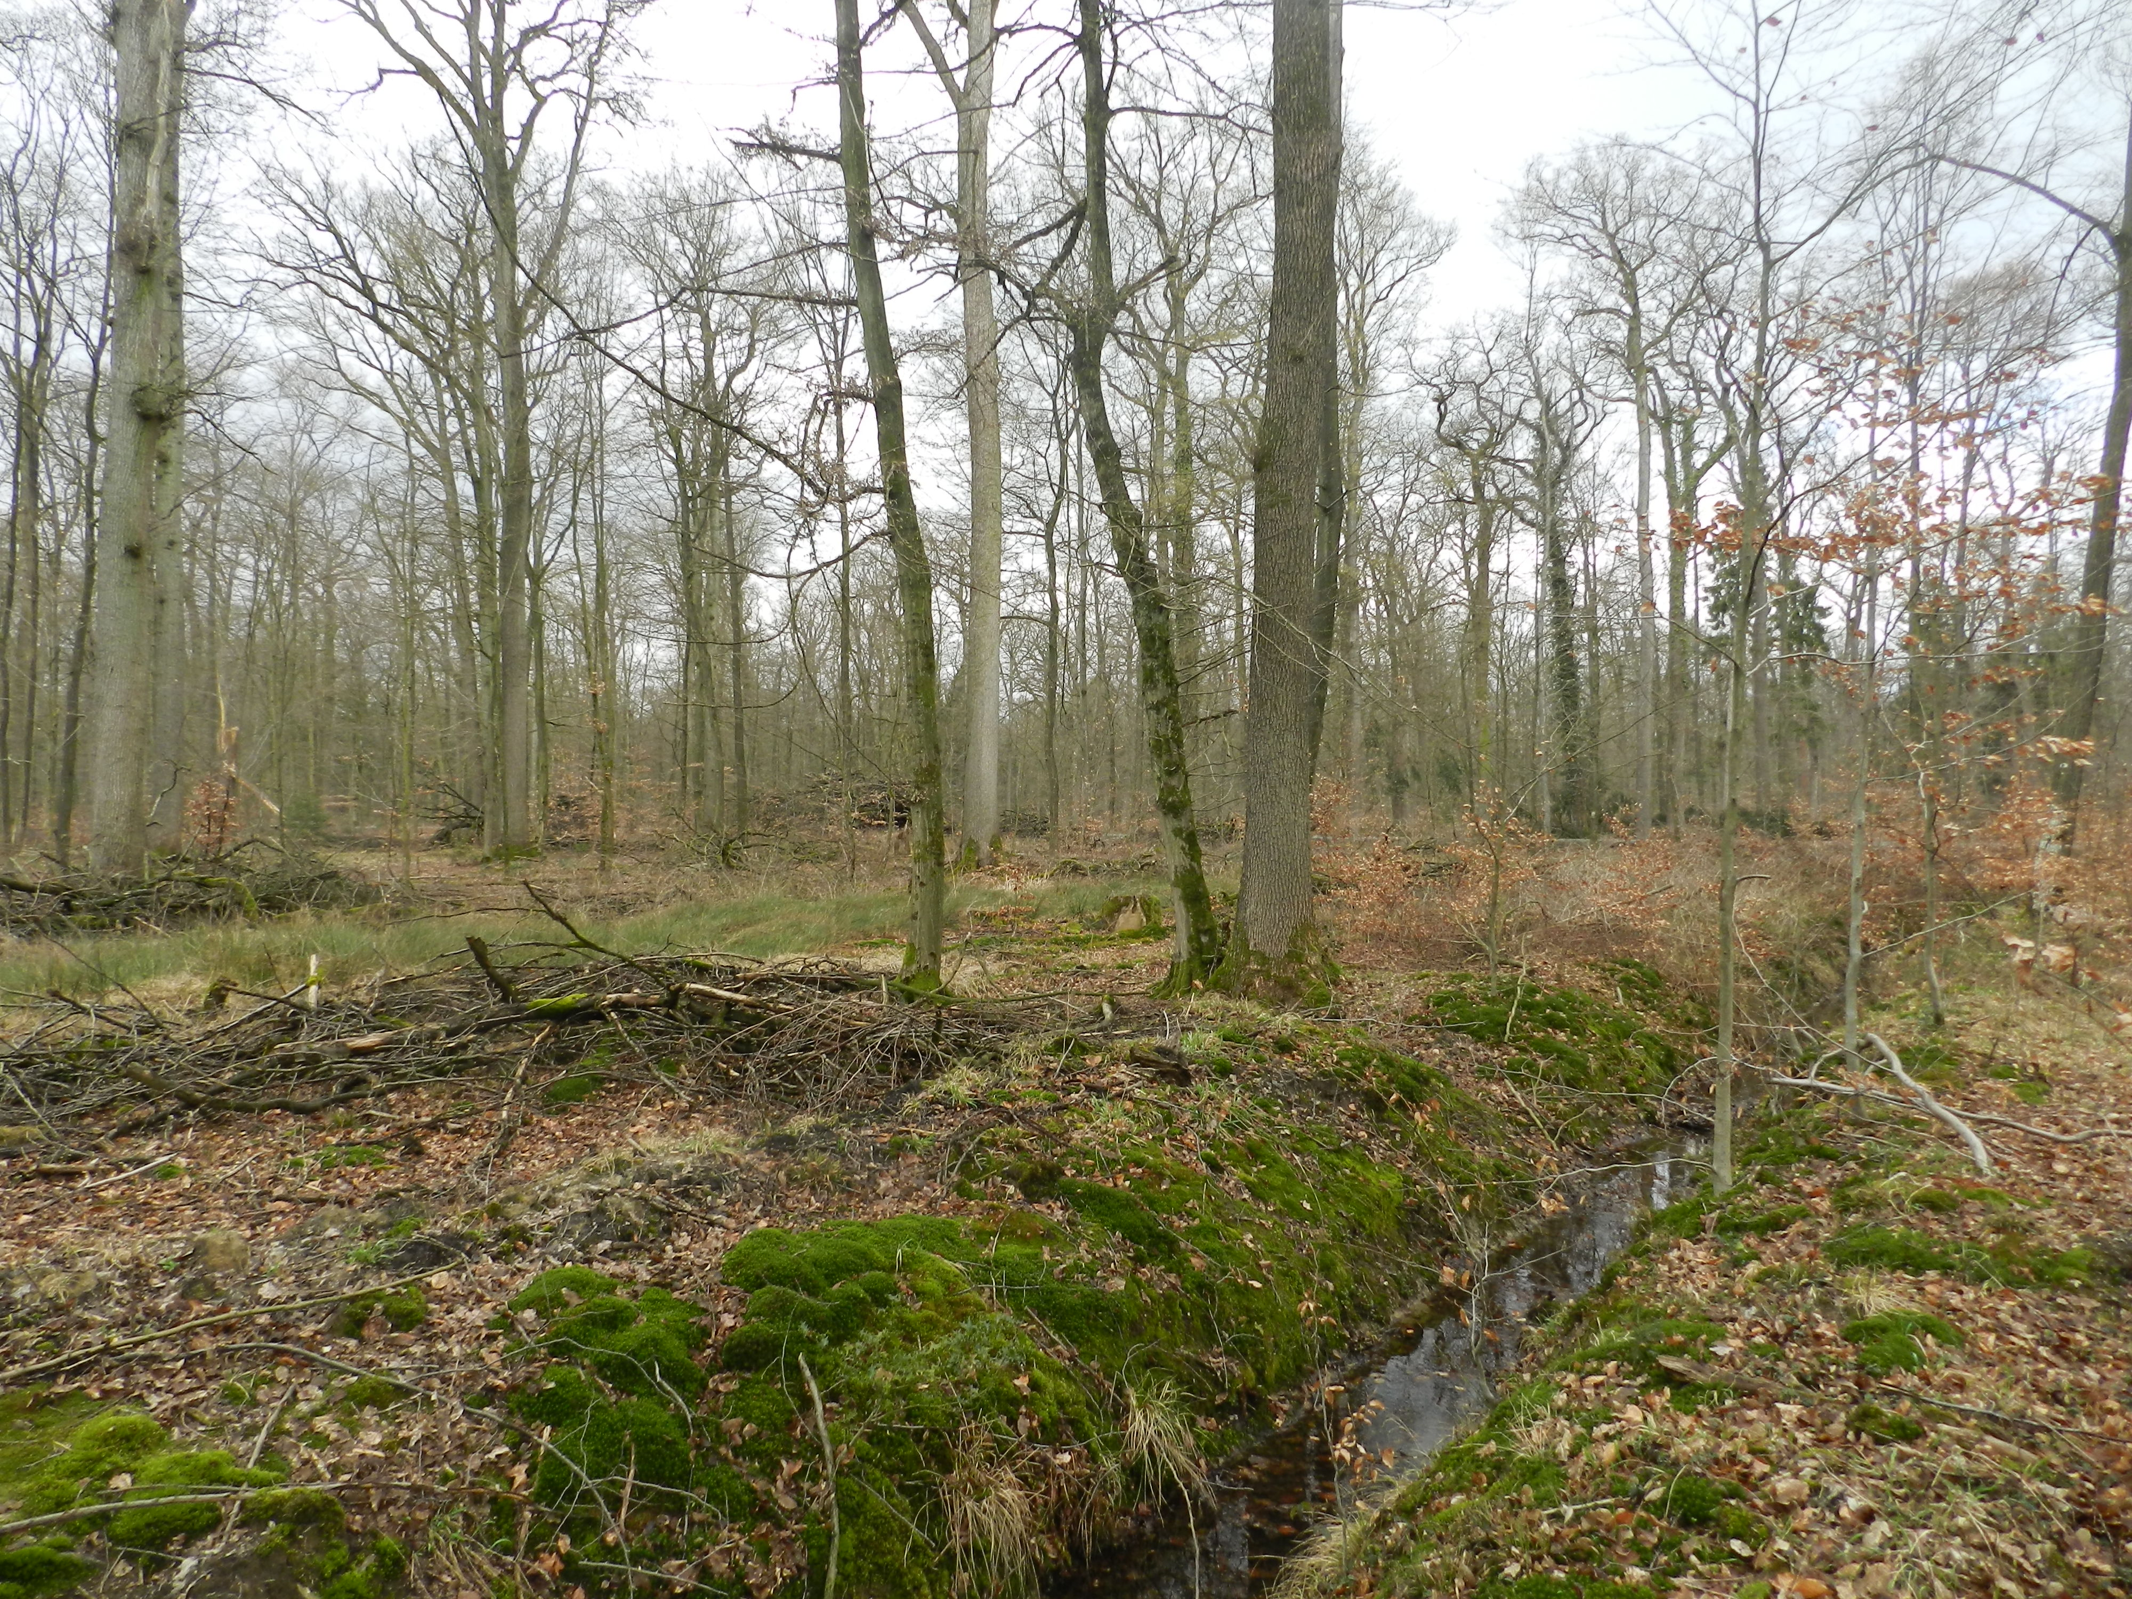
Netzwerk
Nesselrode
Nesselrode
Salm-Boscor
Salm-Salm
Salm-Salm
Stadt Remscheid

Slide 6
Netzwerk Vorbildliche Rehwildreviere
Revier | L/N | upnV | Baumartenspektrum (der je drei Transekte) | AZ | Dichte | LV | Eiche
Wipperfürth Neyetal | 70 - 30 | Hainsimsen-Buchenwald | Fichte, Buche, Birke, Bergahorn, Eberesche, Esche, Kirsche, Stiel-/TraubenEiche, Roteiche, Hainbuche, Salweide, Aspe, Küstentanne, Douglasie, Hemlocktanne, Kiefer | 16 | 5,4 | 1,7 | 2
Büren Wiesung | 65 - 35 | Hainsimsen- bis Waldmeister-Buchenw | Buche, Fichte, Esche, Bergahorn, Kirsche, Birke | 6 | 6,1 | 13 | 0
Brilon Bielstein | 60 - 40 | Hainsimsen- bis Waldmeister-Buchen | Buche, Bergahorn, Esche, Hainbuche, Silberahorn, Spitzahorn, Fichte, Eiche | 8 | 5,2 | 27 | 0,3
Olpe Einsiedelei | 40 - 60 | Hainsimsen-Buchenw | Fichte, Buche, Lärche, Esche, Birke, Salweide, Eberesche, Eiche | 8 | 2,8 | 7,3 | 1
Brakel Siddessen | 79 - 21 | Kalkbuchenwald Waldmeister-, Perlgras-Flattergras- | Buche, Fichte, Bergahorn, Esche, Weißtanne, Lärche, Kirsche, Ulme, Eiche, Hainbuche, Feldahorn, Eberesche | 12 | 3,0 | 3,7 | 2
Lüdenscheid Schloss Neuenhof | 29 - 71 | Hainsimsen-Buchenw | Fichte, Buche, Kiefer, Lärche, Strobe, Esche, Bergahorn, Kirsche, Birke | 10 | 2,0 | 1,7 | 0
Kirchhundem Rüspe | 13 - 87 | Hainsimsen-Buchenw | Fichte (starke Dominanz), Buche, Bergahorn, Douglasie, Lärche, Küstentanne, Eberesche, Birke, Salweide | 9 | 5,4 | 3,6 | 0
Nesselrode | 51 - 49 | Hainsimsen-Traubeneichenwald | Buche, Eiche, Fichte, Kiefer, Hainbuche, Bergahorn, Weißtanne, Eberesche, Birke, Feldahorn, Kirsche, Esche | 12 | 3,0 | 37 | 13
Salm-Salm Liesner Wald | 50 - 50 | Sternmieren-Eichen-Hainbuchenwälder Eichen-Birkenwälder | Fichte, Buche, Weißtanne, Kiefer, Lärche, Hainbuche, Eberesche, Douglasie, Riesen-Lebensbaum, Birke | 10 | 1,3 | 1 | 0,3
Morsbach Siedenberg-Hardt | 40 - 60 | Hainsimsen-Buchenw Hainmieren-Erlenw | Eiche, Buche, Hainbuche, Birke, Eberesche, Aspe, Fichte, Kiefer, Lärche, Douglasie, Lärche, Salweide, Kirsche | 13 | 3 | 7,7 | 18

Slide 7
Netzwerk Vorbildliche Rehwildreviere
Revier | Änderung Jagdstrategie | „Jägerdichte“: Ein Jäger pro ha Wald | Pacht/ Entgelt* | Intervall | Hochsitzdichte: Ein DJ Sitz pro ha Wald | Gemeinschaftsansitze | Strecke pro 100ha Wald | Strecke pro 100ha Jagfläche im Kreis | Eingriff (seit Änderung Jagdstrategie) | Anteile Ansitz - Drückjagd
Wipperfürth Neyetal | 2007 | 32 | 25 | Ja | 4 | Ja | 15 | 4,5 - 6 | +100% | 83:17
Büren Wiesung | 2004 | 110 bzw. 55 in Ansitzinterv. | 18 | (Ja) | 7 | Ja (Blattz.) | 8,3 | 3 – 4,5 | +400% | 46:54
Brilon Bielstein | 2004 | 41 | 14 | Nein | 14 | Ja | 10 | 4,5 - 6 | +400% | 80:20
Olpe Einsiedelei | 2009 | 70 (+Gäste) | 20 | Ja | 15 (+Leitern) | Ja | 8,3 | 4,5 - 6 | +80% | 89:11
Brakel Siddessen | 2012 | 29 | 13,10 | Nein | 9 | Ja | 22,6 | 3 – 4,5 | +500% | 64:36
Lüdenscheid Schloss Neuenhof | 2008 | 55 | 24 | Ja | 5 | Ja | 10,6 | 4,5 - 6 | +100% | 80:20
Kirchhundem Rüspe | 2013 | 70 (+ viel Gästejagd) | 6,60 | Ja | 8 | Ja | 13,5 | 3 – 4,5 | + 200% | (50% Gem-ansitze)
Nesselrode | 1988 | 69 | 10 | Nein | 6,5 | Ja | 12 | 1,5 - 3 | +350% | 70:30
Salm-Salm Liesner Wald | 2012 | 22,5 | 20 | Nein | 9 | Ja | 23 | 3 – 4,5 | +500% | 55:45
Morsbach Siedenberg-Hardt | 2003 | 55 (+Gäste) | 8 | Nein | 5 | Ja | 7,3 | 4,5 - 6 | +100% | 85:15
1 Jäger/in pro 55 Hektar
3-4 x

Slide 8
Rehwildprojekt
Forschungsrevier Hagen
Wiederbewaldung und Jagd
31.03.2023

Slide 9
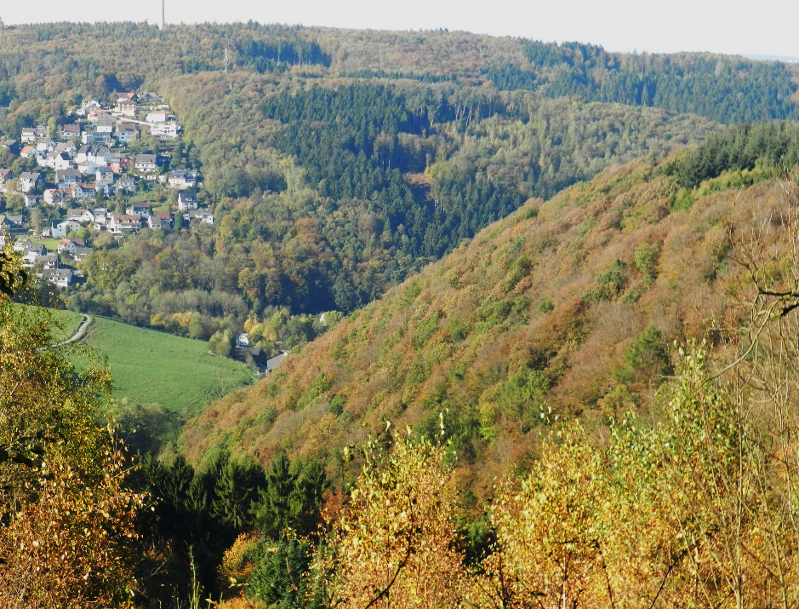
Eigenjagd RVR Ruhr Grün
Forschungsrevier Hagen
Jagdverpachtung bis 2017
Konventionelle Jagd
Geringer Eingriff/ sehr hoher Rehbestand
Immense Wildschäden
280 Hektar
Ziel: Rehbock, Schwarzwild (Kirrung)
1.4.2017 – 31.3.2022 Forschungsrevier
Änderung Jagdstrategie - Verwaltungsjagd
Jagdkonzept/ Konsequente Bejagung Rehwild
Ziel: Waldwildschäden verringern!

Slide 10
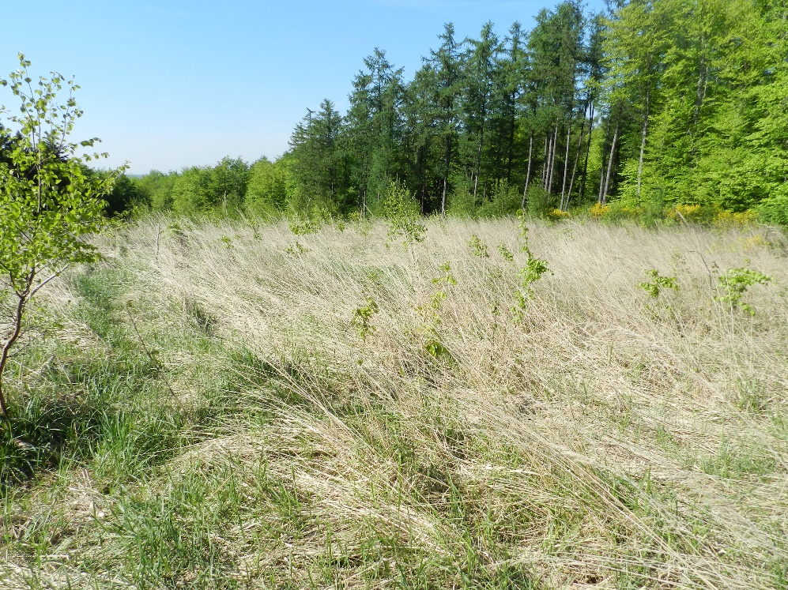
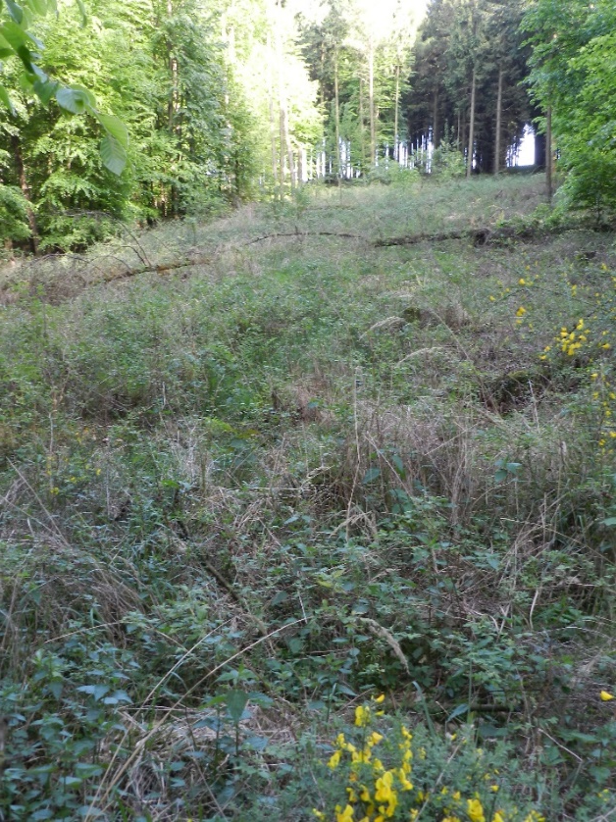
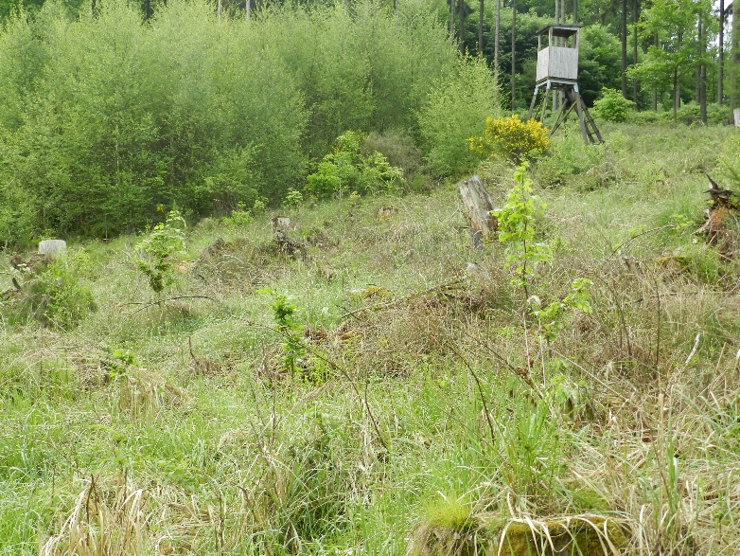
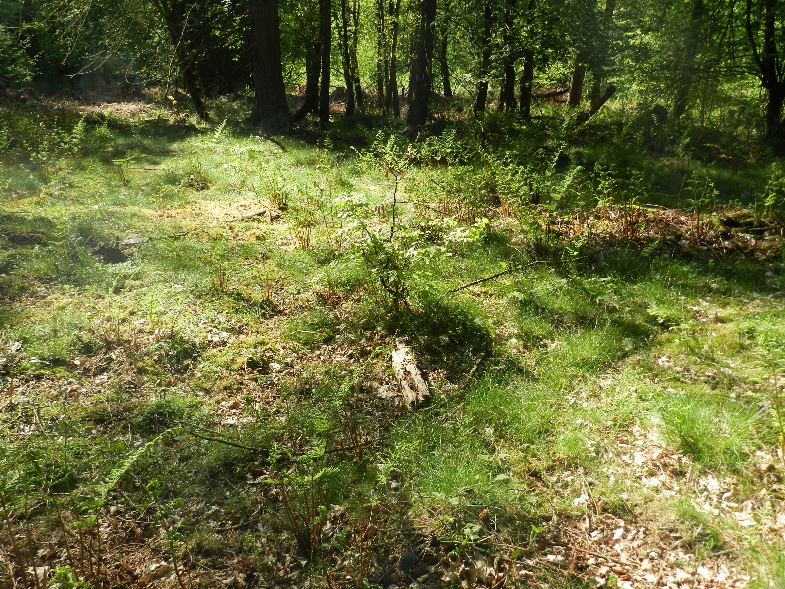
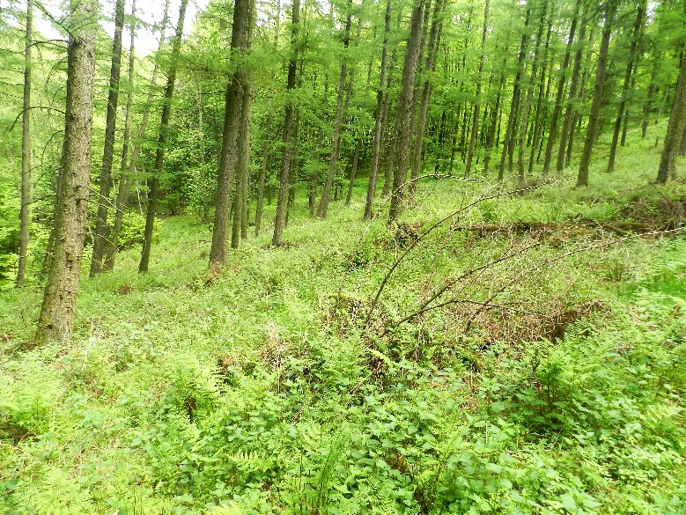
Forschungsrevier Hagen
2017
Leittriebverbiss 41 %

Slide 11
Rehwildprojekt
Forschungsrevier Hagen
Rehwildstrecke und Verbissprozent
41%
11%
Grenzwerte der jährlich frischen Verbissschäden (MULNV)
Keine natürliche Verjüngung der Wälder möglich
Natürliche Verjüngung der Wälder wird möglich

Slide 12
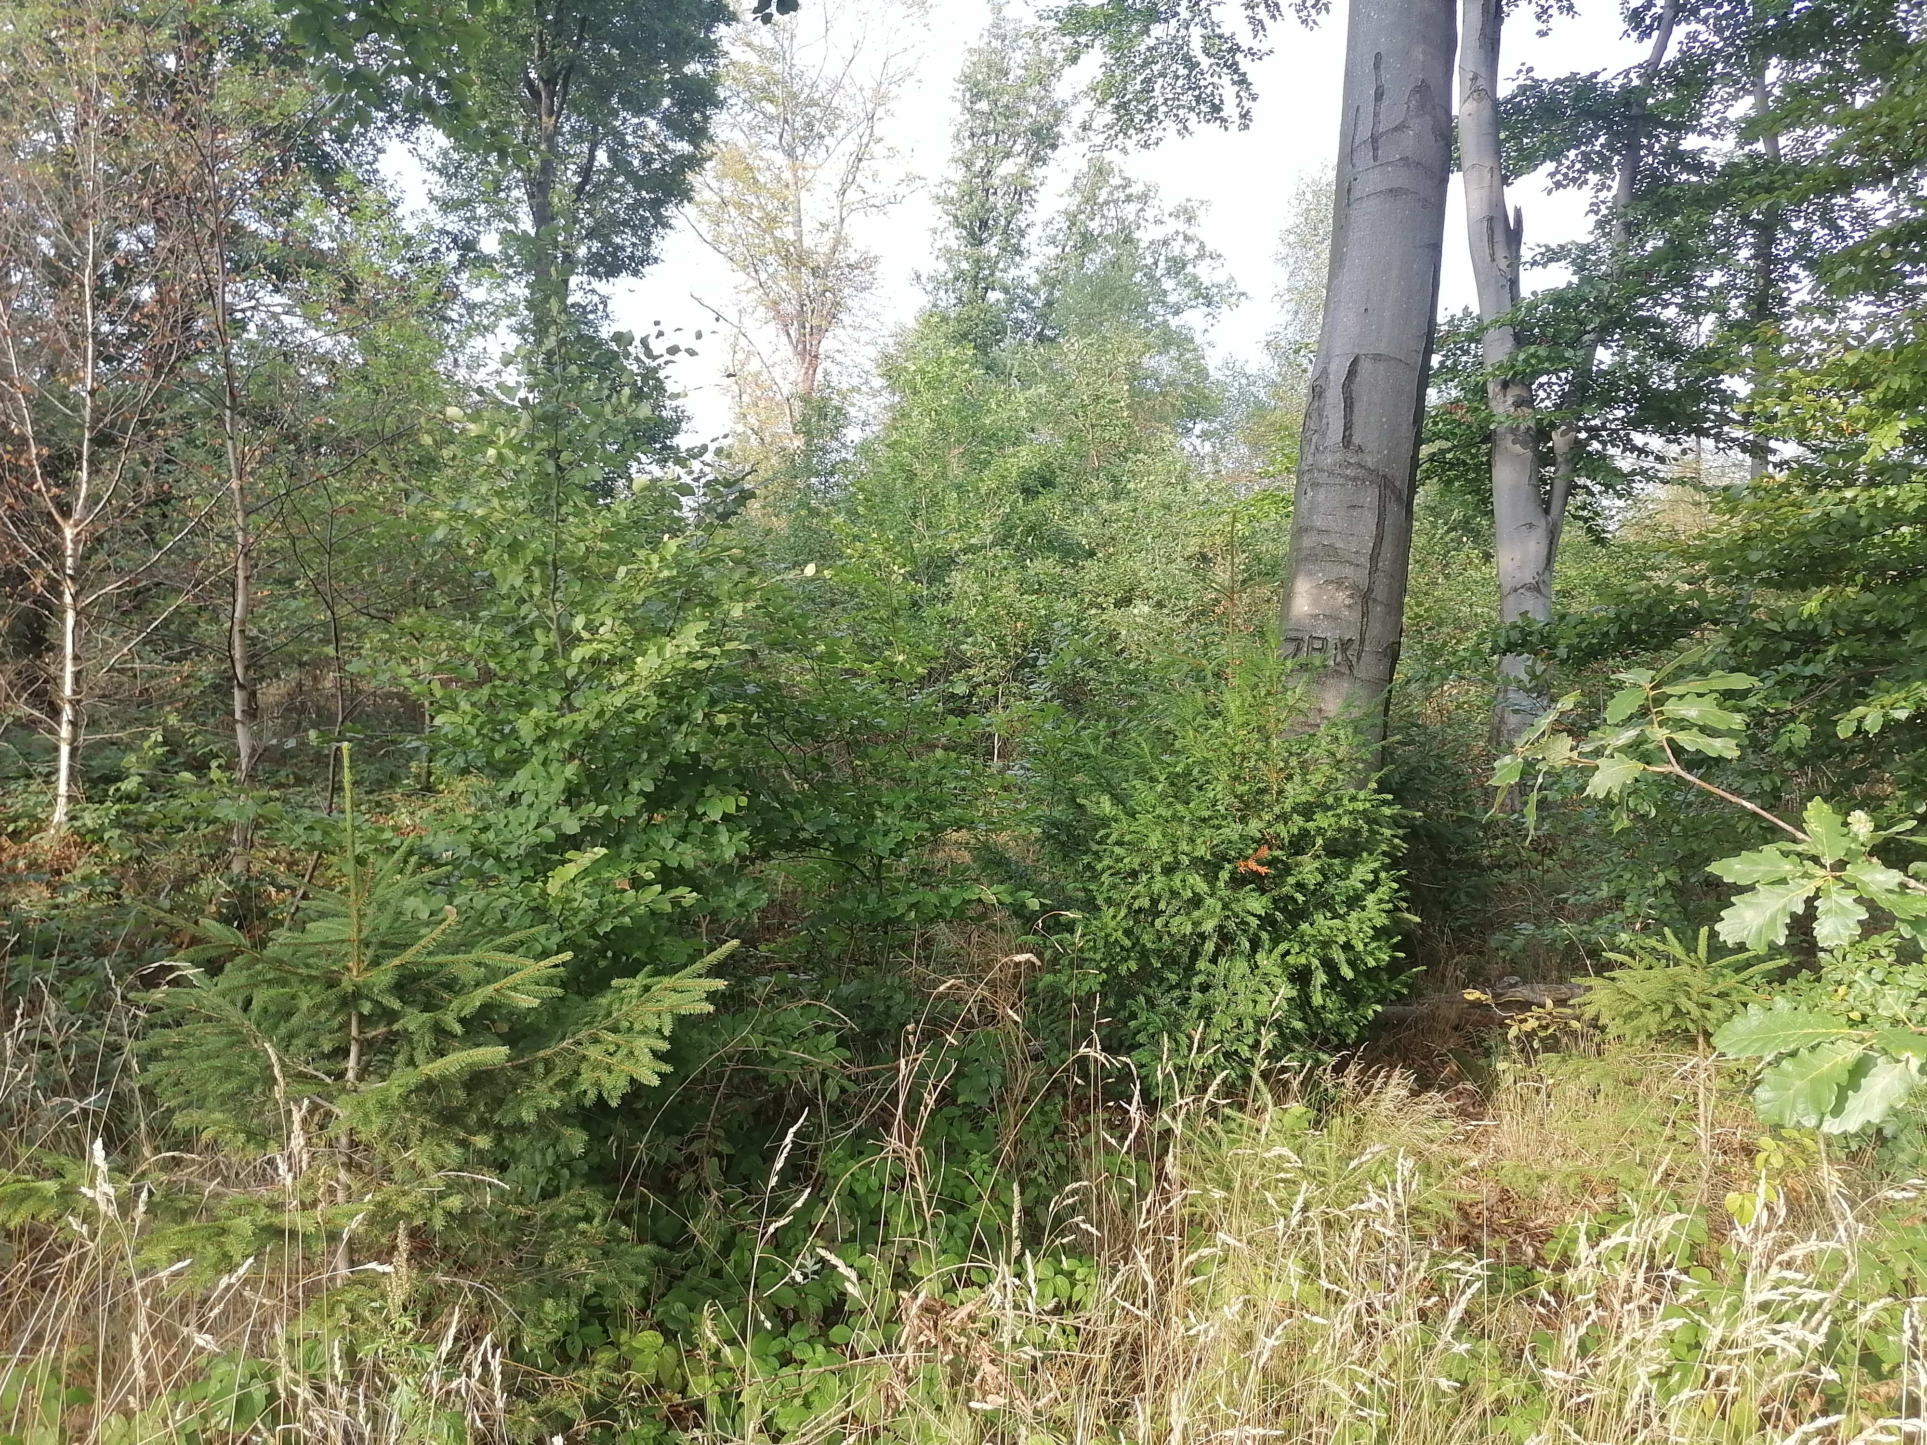
Rehwildprojekt
Forschungsrevier Hagen

Slide 13
Erfahrungen aus dem Rehwildprojekt
Jagdlicher (Arbeits-) Aufwand
Hegejagd
Waldjagd
Waldorientierte Jagd mind. 4 x arbeitsaufwändiger als konventionelle Pachtjagd

Slide 14
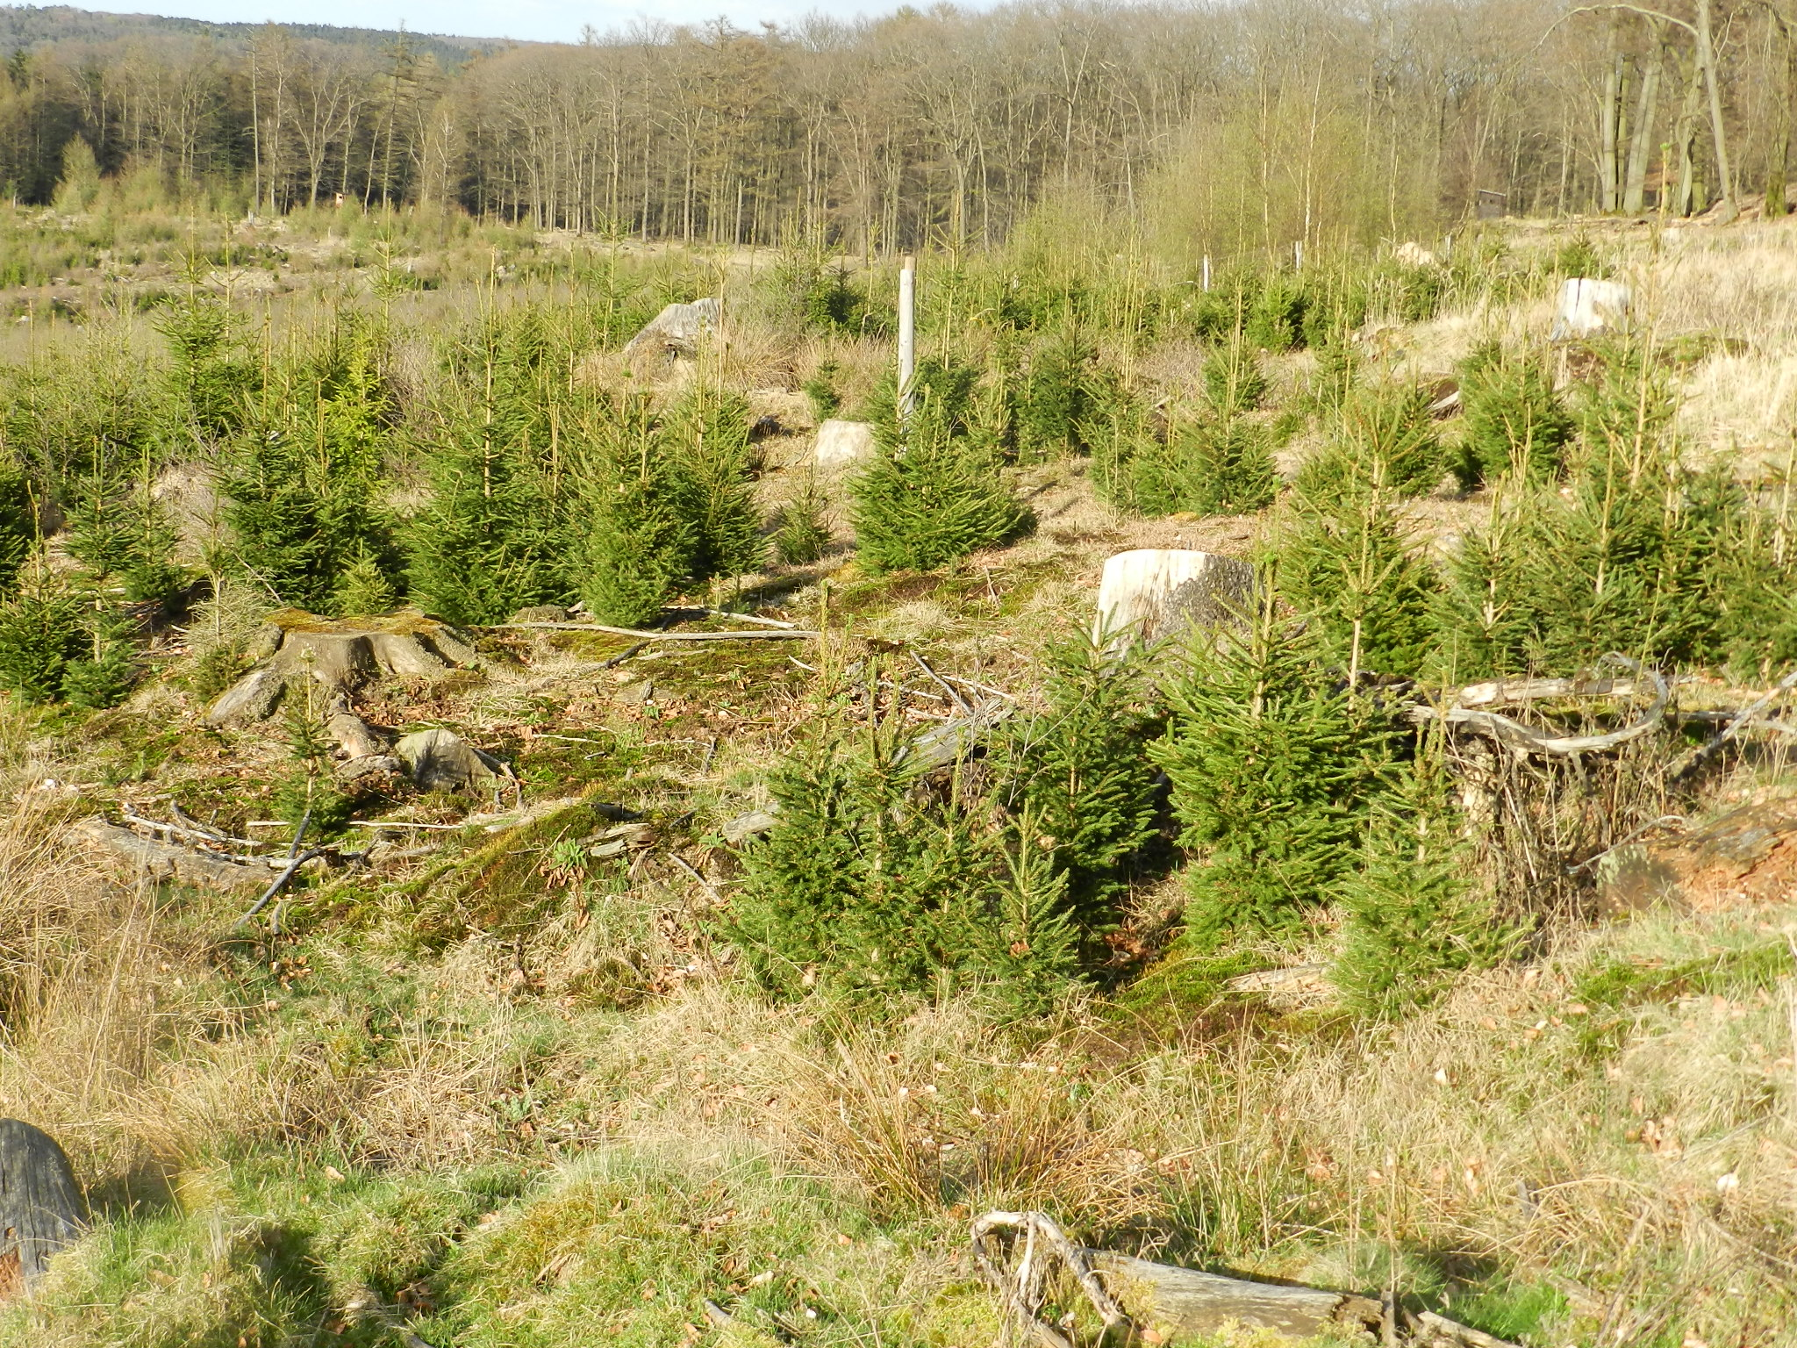
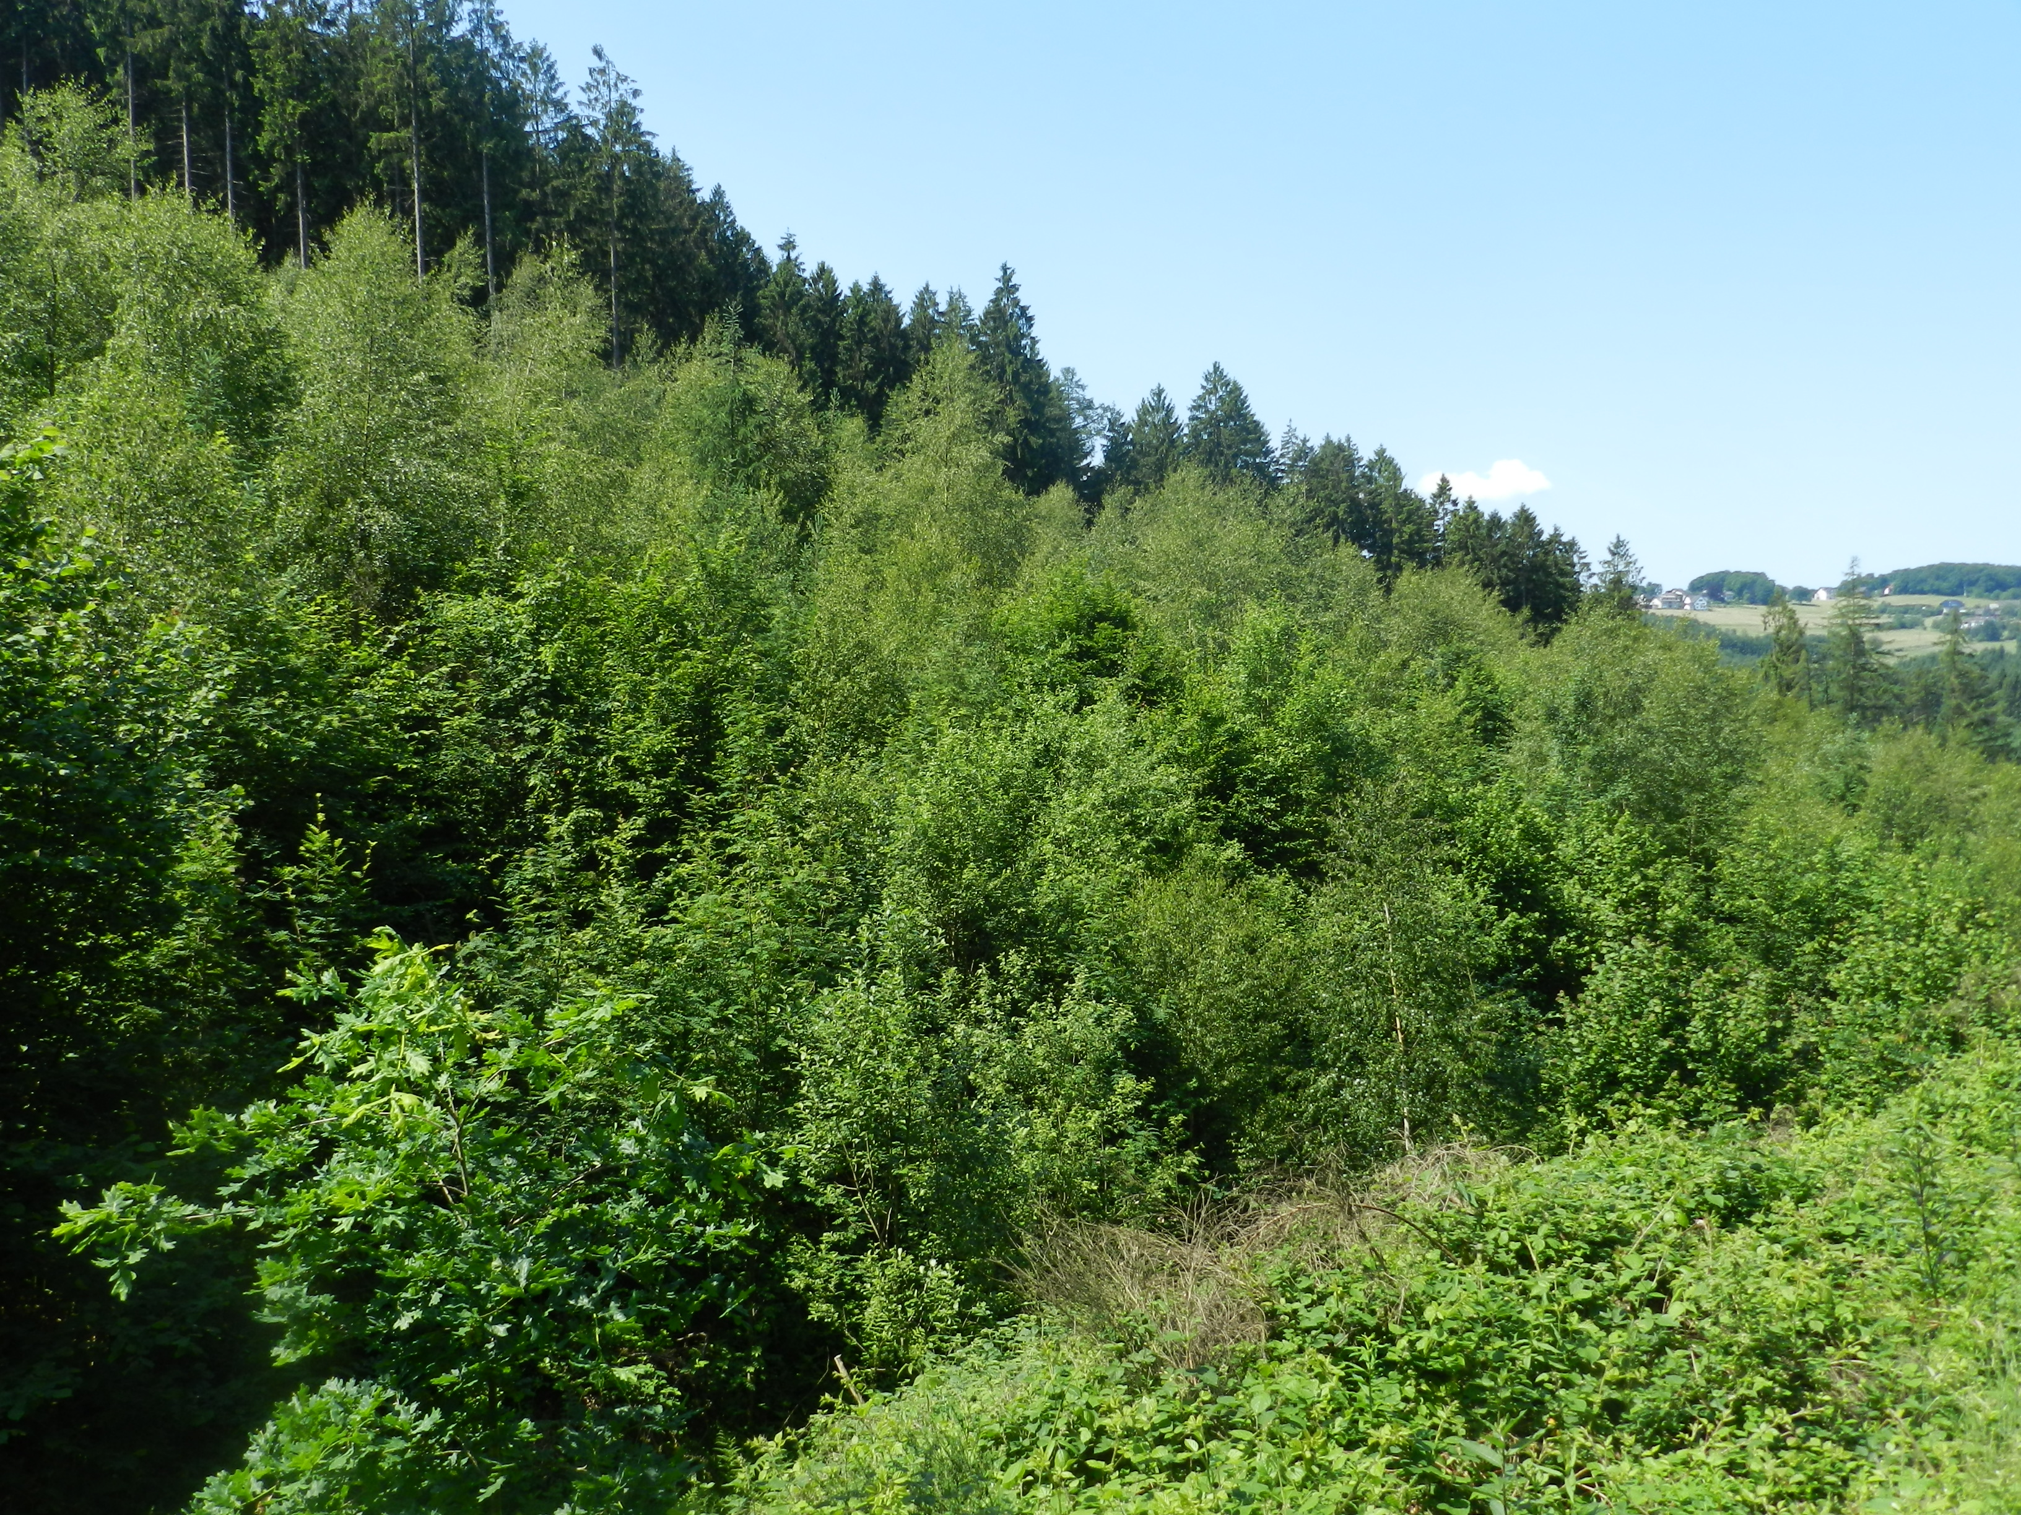
Rehwildprojekt NRW
Fazit aus dem Rehwildprojekt
Umstellung der Jagd auf eine konsequente, wildschadenorientierte Jagd ist nicht Stellschraube, sondern Grundvoraussetzung für die Gründung artenreicher Wälder ohne Zaun

Slide 15
Empfehlungen aus dem Rehwildprojekt
Grundvoraussetzung: Anpassung des Rehbestandes
nur möglich, wenn:
Hege-/ Trophäenjagd aufgegeben wird
der Betrieb konkrete waldbauliche und jagdliche Ziele vorgibt
die Jagd in Eigenregie ausgeübt (Verwaltungsjagd) wird oder in konkret geregelten Pirschbezirken geeignete lokale Jäger/innen eingesetzt werden

Slide 16
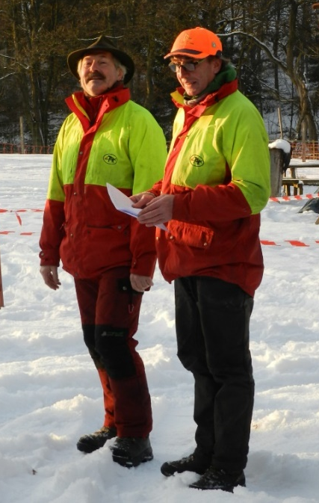
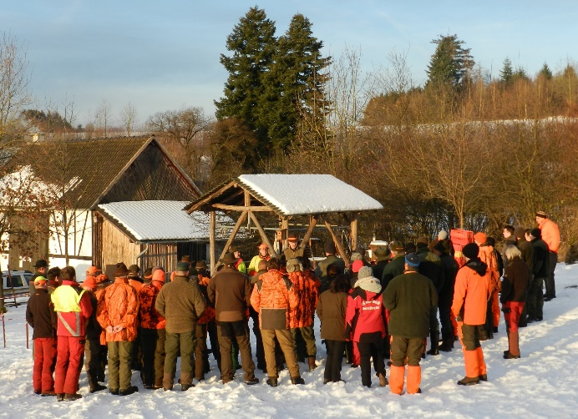
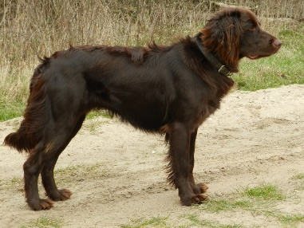
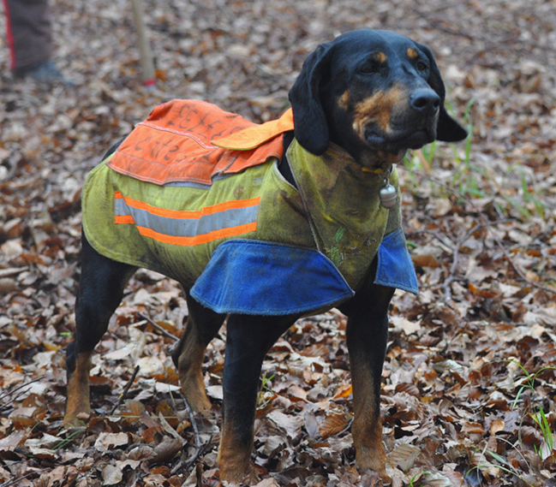
Empfehlungen aus dem Rehwildprojekt
Umstellung der Jagd
deutlich mehr „Man-Power“ (als im Pachtrevier)
– eine/n Jäger/innen pro 50 (- 75) ha
bei angemessenen Jagdpreisen
mit lokalen Jäger/innen und guten Hunden
mit bestem „Personal“ in Jagdleitung und Jagdpraxis

Slide 17
Konsequente Rehwildbejagung = win-win
Das Rehwild profitiert: Gesundheit
Der Autofahrer profitiert: weniger Unfälle
Der Waldbesitzer profitiert: weniger Schäden/Waldbau ohne Zaun möglich
Das Waldökosystem/ Naturschutz profitiert: u. a. Biodiversität, Bodenschutz
Die Jägerschaft profitiert: mehr Partizipation!

Slide 18
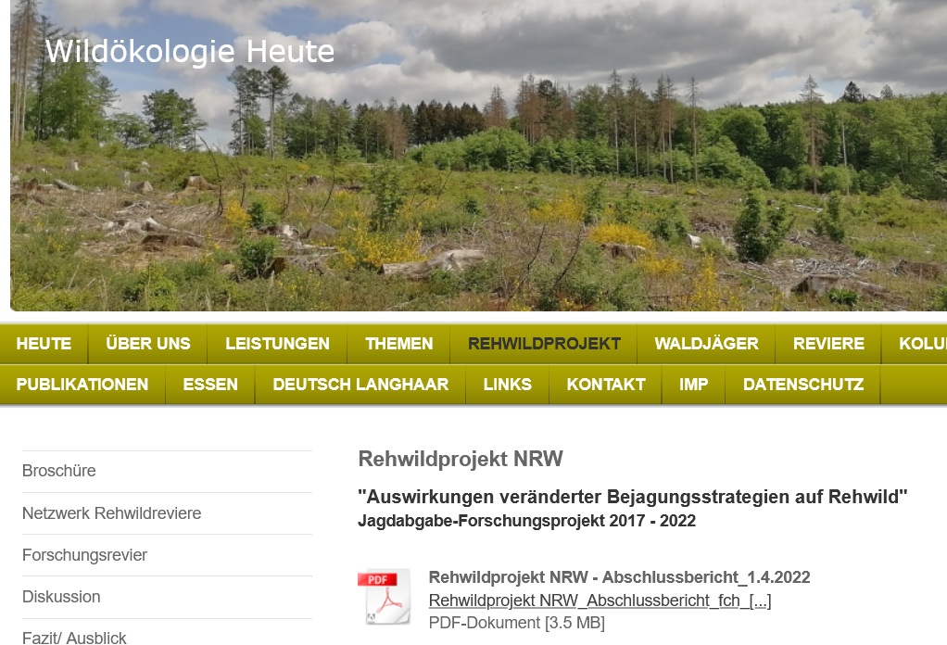
www.wildoekologie-heute/ rehwildprojekt

Slide 19
Hauptproblem: Finden geeigneter Jäger
Zeit
Passion
Identifikation
(Handwerkliches) Können
Waldjäger-Lehrgang

Slide 20
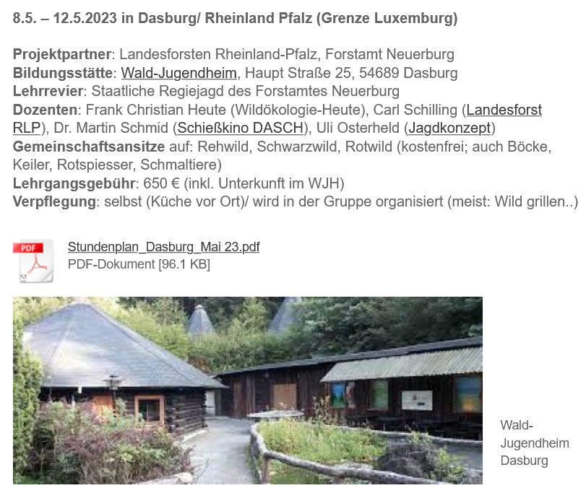
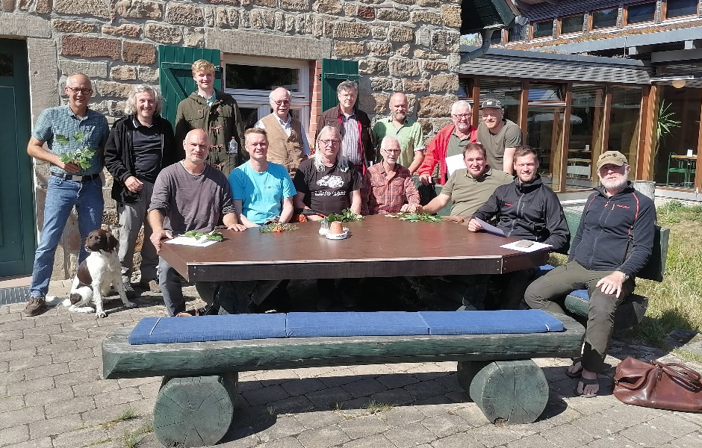
Waldjäger-Lehrgang
Einwöchige Fortbildung für Jäger/innen
Hardehausen, Sept. 2022
31.03.2023

Slide 21
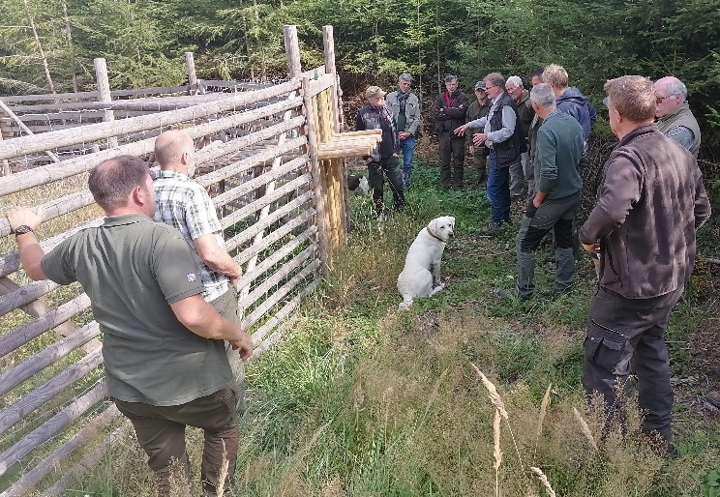
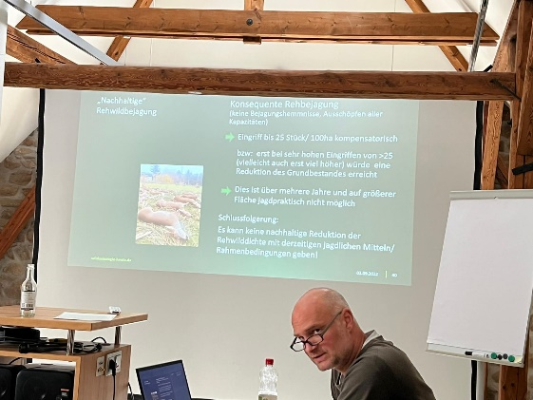
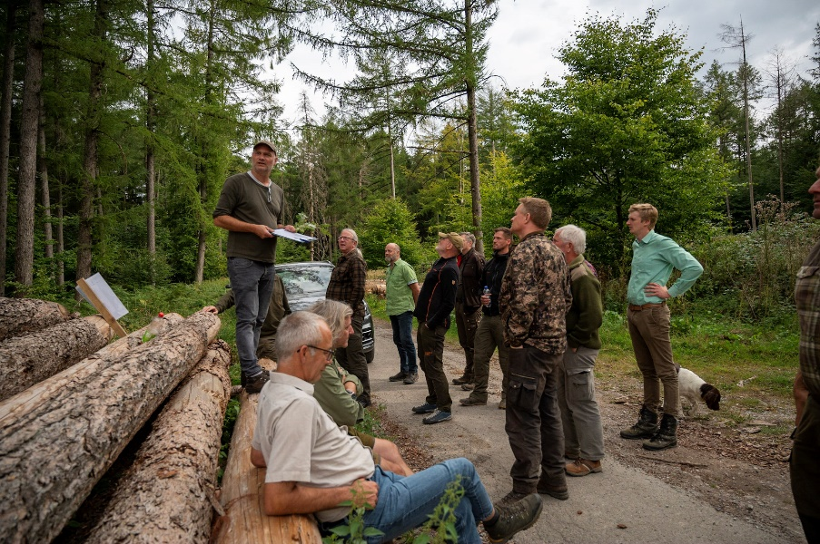
Waldjäger-Lehrgang
Theorie
Rehwild: Ökologie, Populationsdynamik, Wildschäden, Effektive Bejagungsstrategien
Schwarzwild
Waldökologie: Artenkenntnis, Waldbau, Naturschutz
Revierleitung
Einsatz von Wärmebild- und
Nachtzieltechnik (Schwarzwild)
31.03.2023

Slide 22
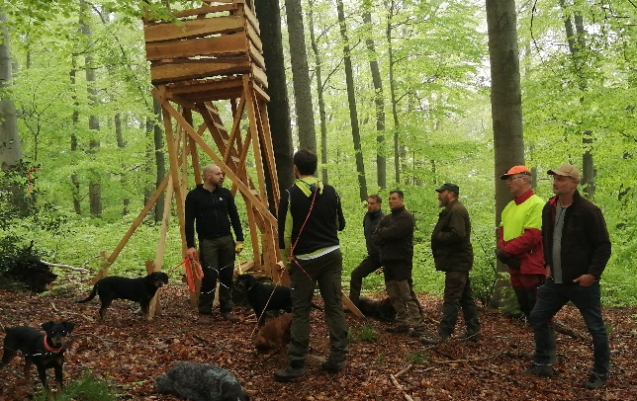
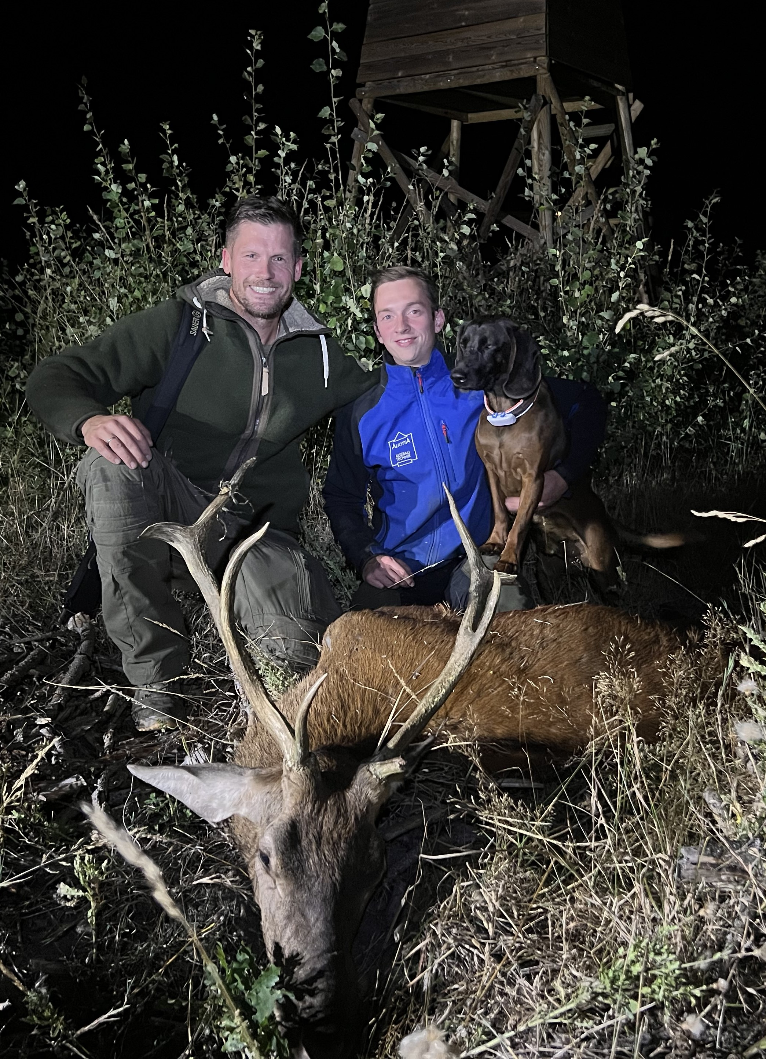
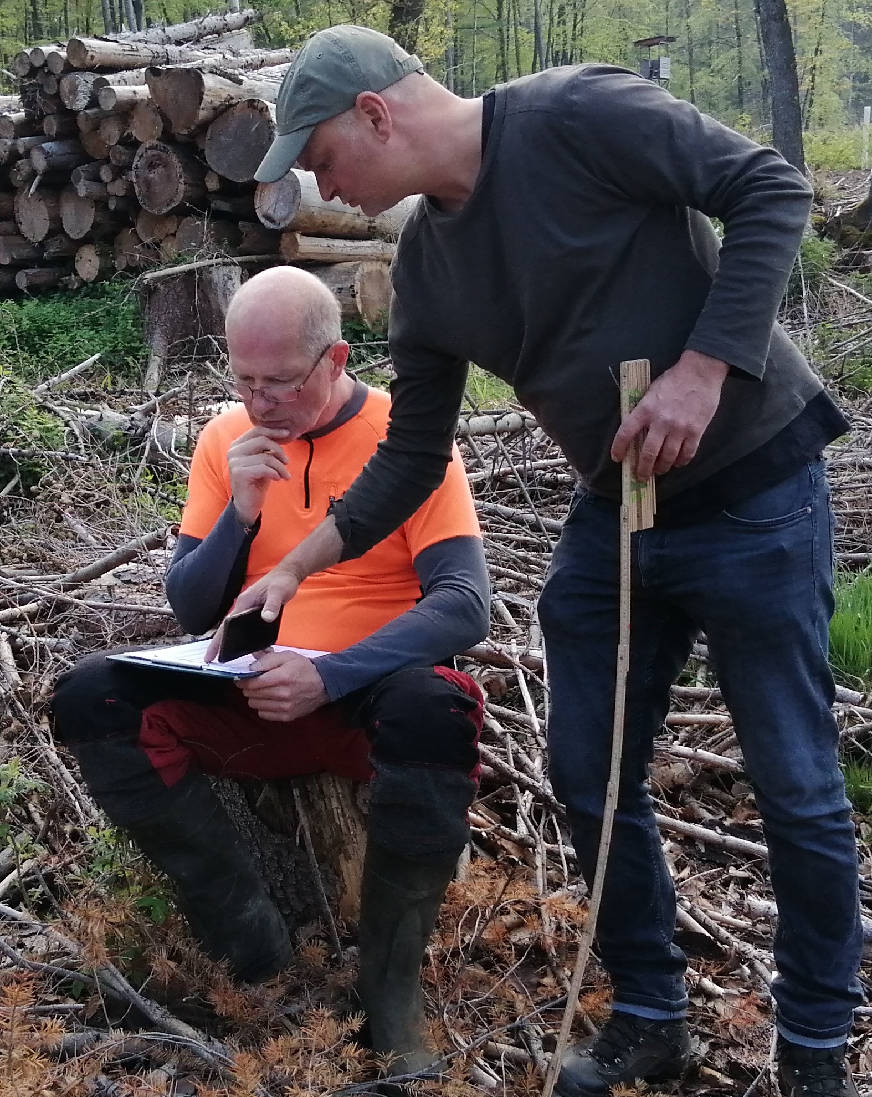
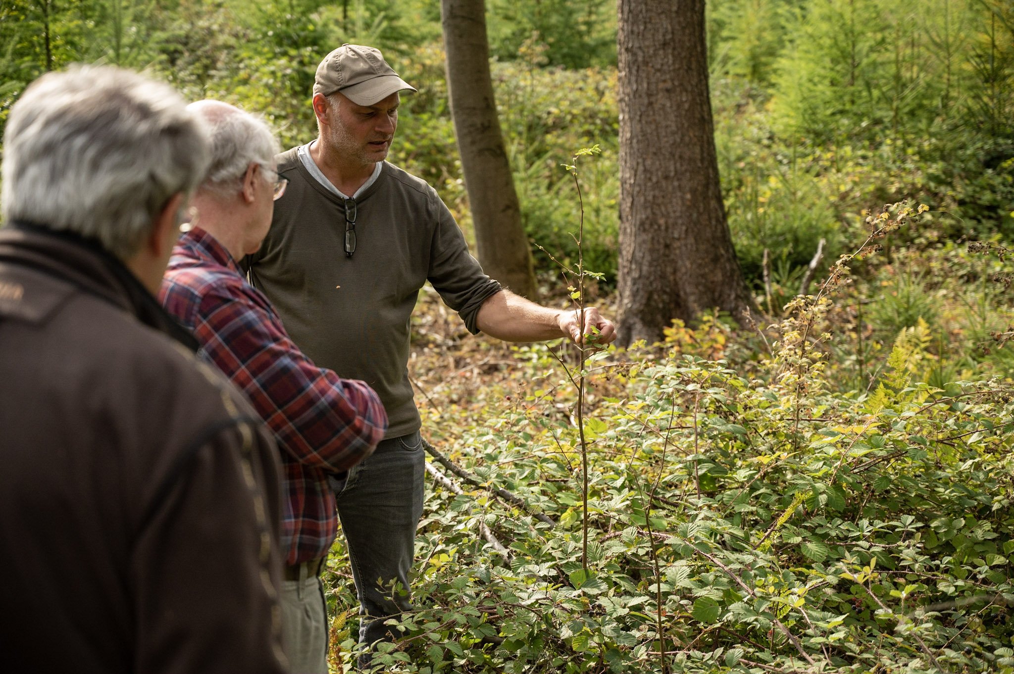
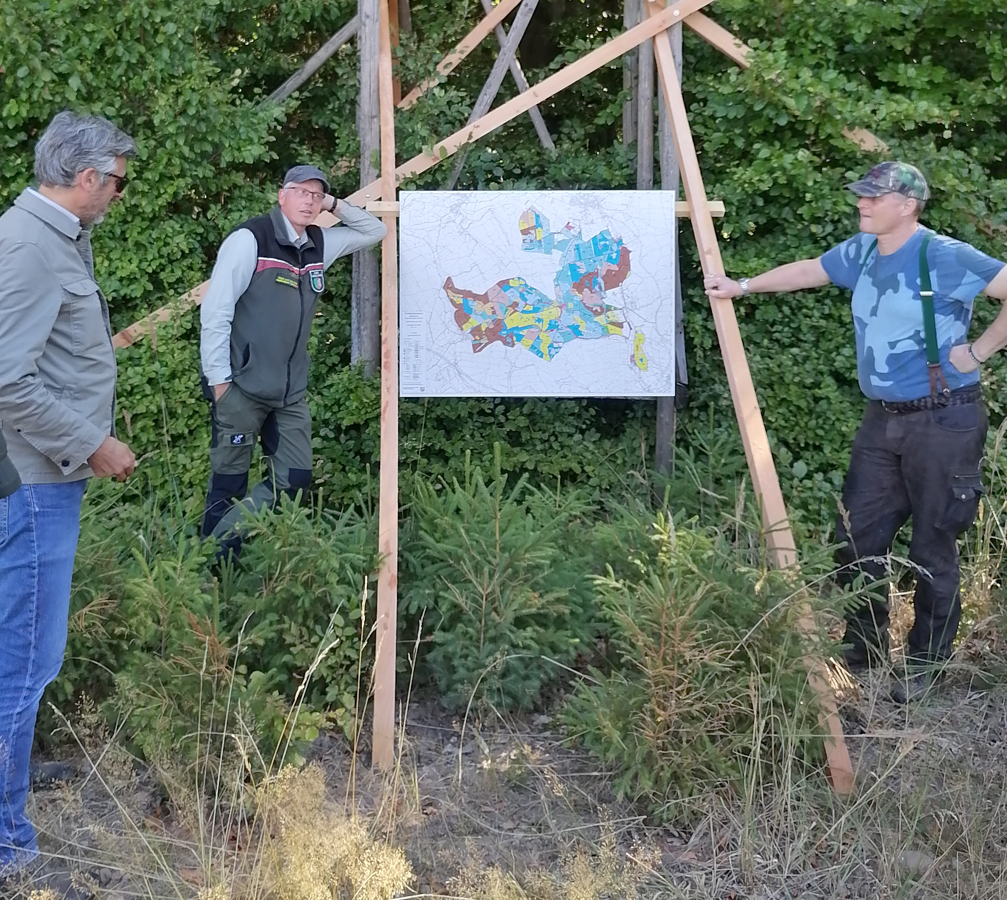
Waldjäger-Lehrgang
Praxis
Waldexkursionen
Verbissaufnahmen
Schießtraining (Marksmann-Technik)
Einsatz von Klettersitzen
Gemeinschaftsansitze
Wiederbewaldung und Jagd

Slide 23
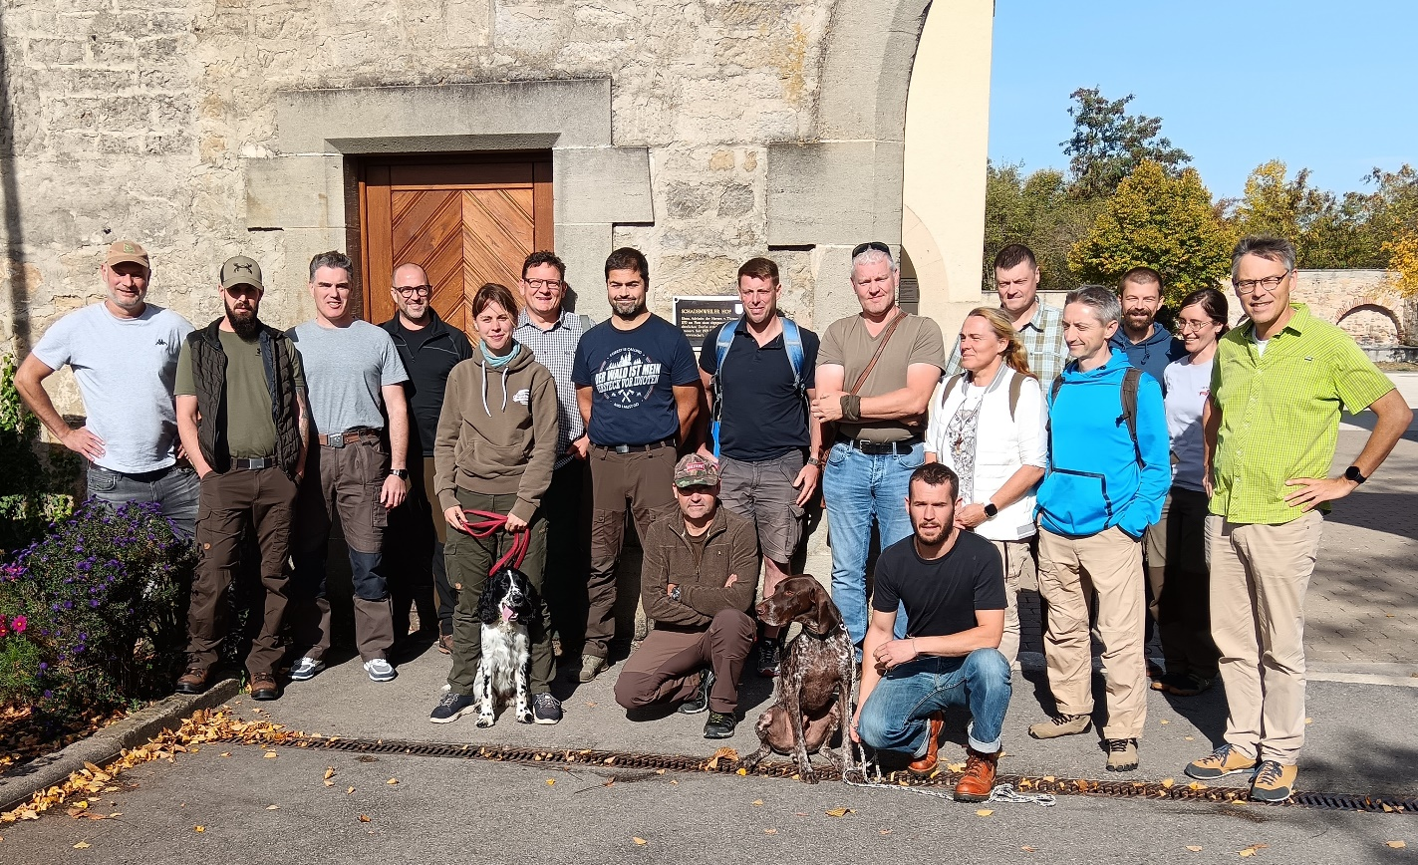
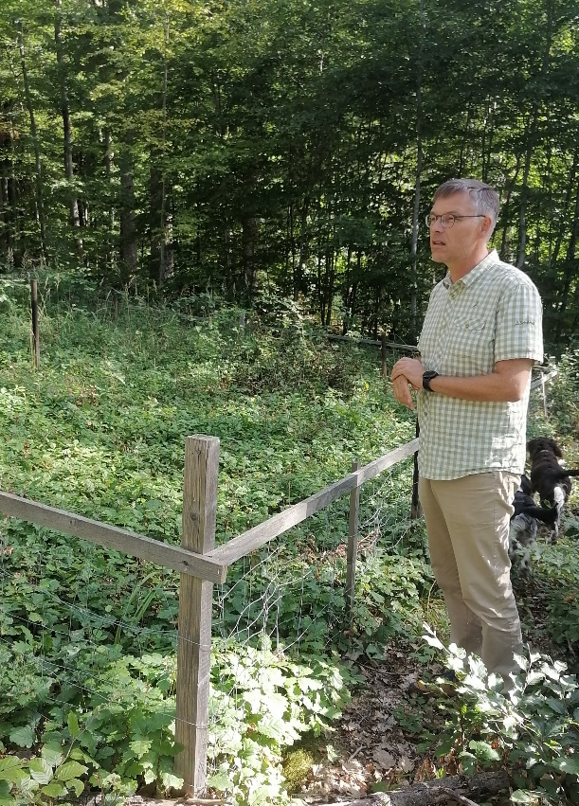
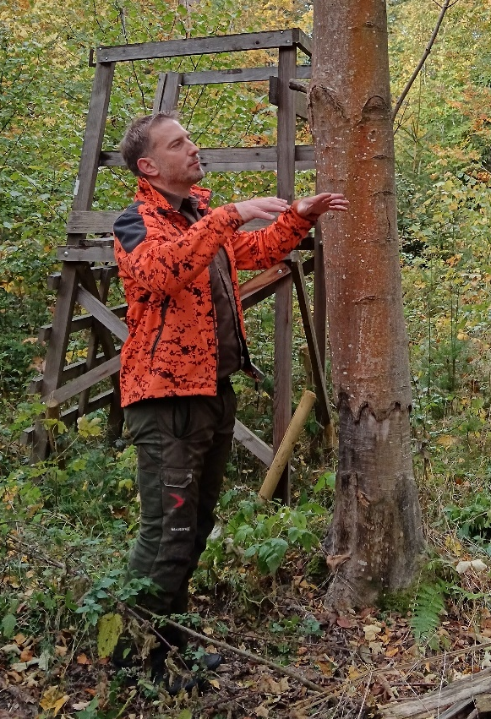
Waldjäger-Lehrgang
Sept/ Okt 2023
Rottenburg/Baden-Württemberg
Termine 2024: www.wildoekologie-heute/waldjaeger

